Slide 1
§8.2 参数的假设检验
如果需要检验的问题可归结为总体分布中参数的取值, 提出关于参数的假设, 再进行相关的检验, 称为参数的假设检验。
主要介绍正态总体参数的假设检验和大样本情形利用近似分布对参数进行的假设检验。

Slide 2
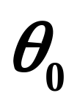
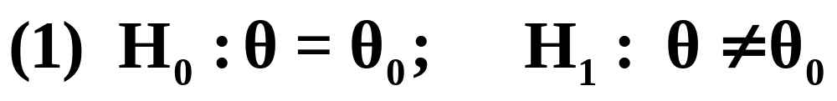
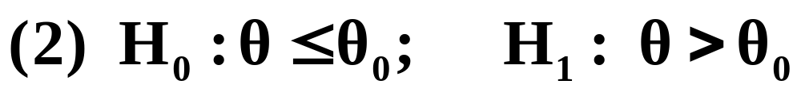
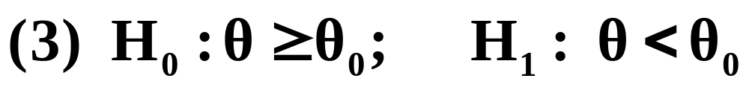
◆关于参数的假设形式
设θ是总体分布中的参数, 是一个已知数, 常见的假设形式有
双侧检验
单侧检验
单侧检验

Slide 3
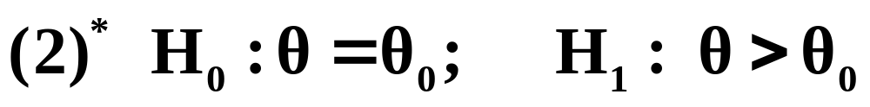
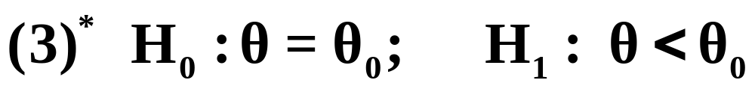
形如 (1) 的双侧假设检验问题可直接进行 。形如 (2)、(3) 的单侧假设检验问题需要作一个转换, 可以证明, 它们分别与
具有相同的拒绝域, 因此, 对 (2)、(3) 的检验我们都转换为对 (2)*、(3)* 的检验。

Slide 4
一、正态总体均值μ的检验
1. u 检验法
1) 单样本u 检验法：
X₁,…,X_{n}是从正态总体N(μ,σ₀²)中抽取的
简单随机样本.
已知σ₀² ，检验
H₀: μ= μ₀，H₁:μ≠μ₀

Slide 5
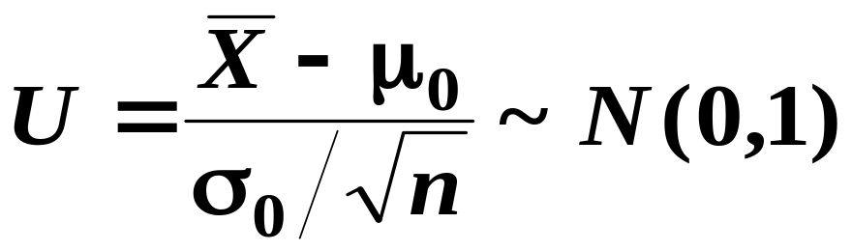
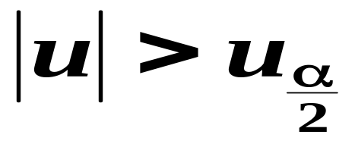
原假设成立时，
拒绝域为：

Slide 6
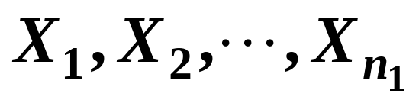
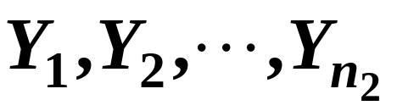
2) 双样本u 检验法
来自正态总体N(μ₁,σ₁²)
来自正态总体N(μ₂,σ₂²)
已知σ₁²与σ₂²，检验
H₀: μ₁= μ₂（或μ_{1－}μ₂=0)
H₁:μ₁≠μ₂
原假设H₀成立时，

Slide 7
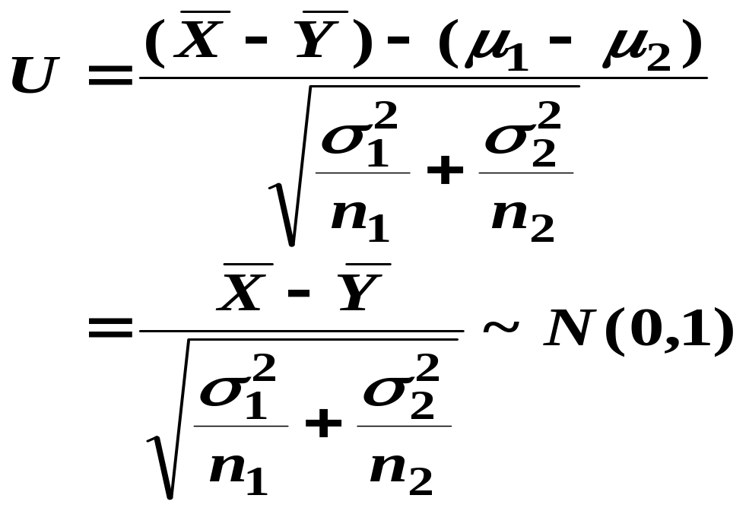
拒绝域为：

Slide 8
2. t 检验法
u 检验法的要点
1.构造服从标准正态分布的统计量U 作
为检验统计量；
2. 为进行标准化，必须已知总体的方差.
未知方差时,如何检验关于正态总体均值的有关假设？
1) 单样本 t 检验法

Slide 9
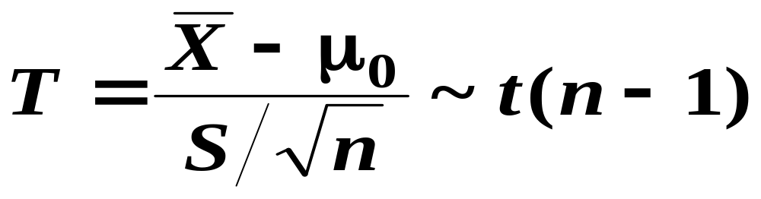
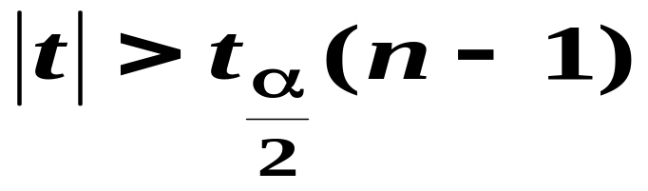

X₁,…,X_{n}是来自正态总体N(μ,σ²)的样本， μ,σ² 未知，检验
H₀: μ= μ₀，H₁： μ≠μ₀
原假设成立时，
拒绝域为：
杂质含量的测量

Slide 10
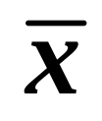
例1. 已知某产品的杂质含量服从正态分布 N( µ, σ²), 正常情况下杂质含量不超过0.3%。某日抽检 16 批产品, 杂质含量值为 x₁, x₂, ··· , x₁₆, 计算出 = 0.43%, 样本标准差 s = 0.0032, 问: 这是一次偶然的杂质偏高, 还是产品品质出现了异常 ( 取显著性水平α= 0.05 ) ?
解. 按题意, 需检验假设
H₀: μ≤0.3%; H₁: μ＞0.3%

Slide 11
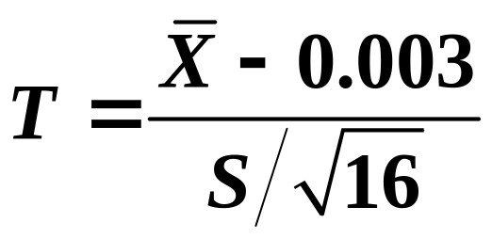
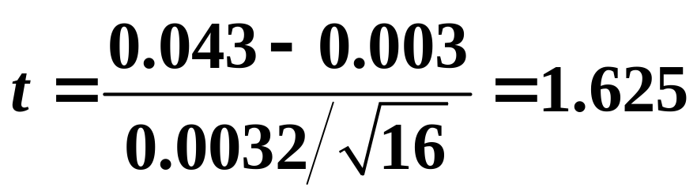
转换为检验 H₀: μ = 0.3%; H₁: μ＞0.3%
因为 n = 16, σ² 未知, 故构造检验统计量
当 H₀:μ= 0.3% 成立时, T ~ t (15), 查表得 t_{0.05} (15) = 1.7531, 计算统计量 T 的值, 有

Slide 12
由于 t = 1.625＜t_{0.05} (15) = 1.7531, 因此, 没有足够的理由拒绝 H₀: μ≤0.3%, 还可以认为产品的杂质含量属于正常。
注意: 由于实测计算值 1.625 已经接近临界值 1.7531, 需要对产品质量加以关注。

Slide 13

2) 双样本 t 检验法
采用不同的显著性水平α,常得到不同的结论.
即检验的结果依赖于显著性水平α的选择.
来自正态总体N(μ₁,σ²)
来自正态总体N(μ₂,σ²)
检验 H₀: μ₁= μ_{2 ，}H₁:μ₁≠μ₂

Slide 14
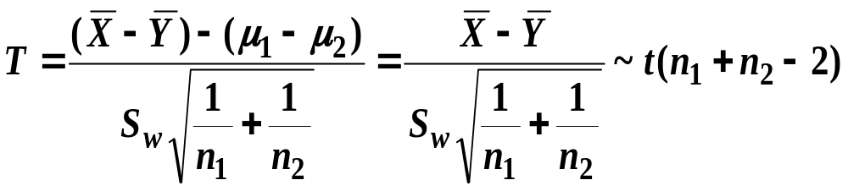
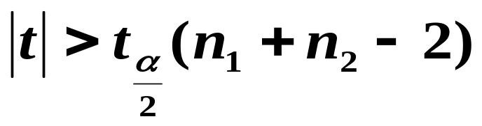
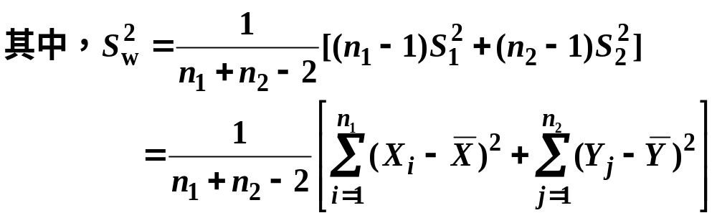
原假设成立时，检验统计量
拒绝域为：

Slide 15
二、正态总体方差σ² 的检验
1. χ² 检验法
X₁,…,X_{n} 是来自正态总体N(μ,σ²)的样本,
检验
H₀: σ² = σ₀²； σ² ≠ σ₀²
1)已知μ

Slide 16
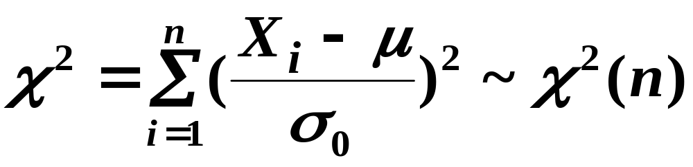
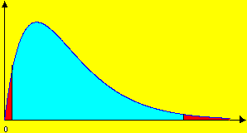

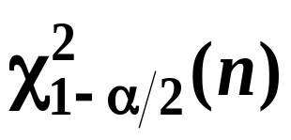
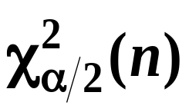

原假设成立时，

Slide 17
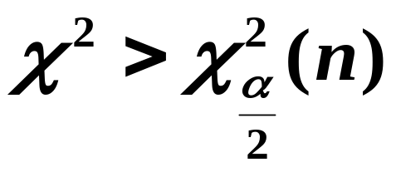
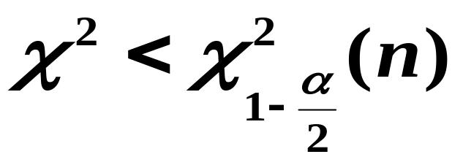
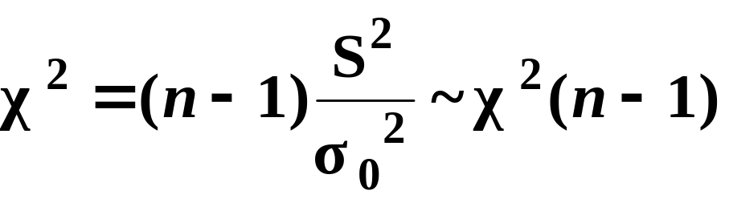
2) 未知μ
拒绝域为：
或
X₁,…,X_{n} 是从正态总体N(μ,σ²)中抽取的样本，检验
H₀: σ² = σ₀²；H₁： σ² ≠ σ₀²
原假设成立时，

Slide 18
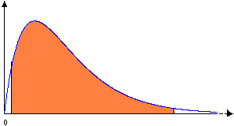
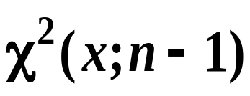
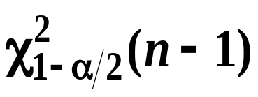
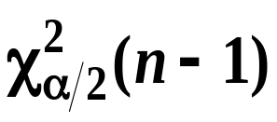
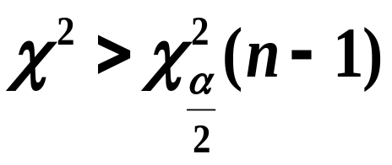
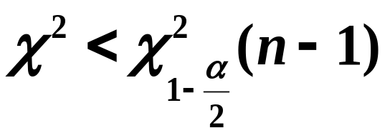
拒绝域为：
或

Slide 19
例2. (习题八, 第 6 题) 已知维尼纶的纤度服从正态分布, 在正常情况下标准差σ = 0.048, 某天从产品中抽取 5 根纤维, 测得其纤度为:
1.32, 1.55, 1.36, 1.40, 1.44
取显著性水平α = 0.05, 问: 当天的标准差是否正常 ?
解. 按题意, 需检验σ 是否等于 0.048, 因此提出假设
H₀: σ² = 0.048²; H₁: σ²≠0.048²

Slide 20
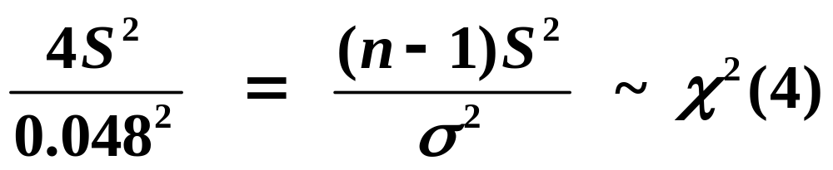
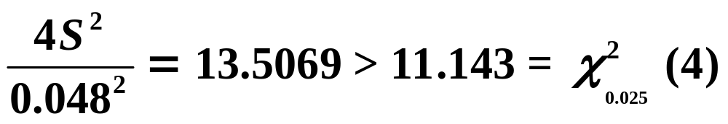
因为 n = 5, μ未知, 故构造检验统计量
H₀ 成立时
对样本观测值计算出 s² = 0.00778, 查χ ²分布表, 有
所以, 拒绝 H₀, 即这一天的标准差不正常。

Slide 21
2. F 检验法
X₁,…,X_{n1}是从正态总体N(μ₁,σ₁²)中抽取
的样本;
Y₁,…,Y_{n2}是从正态总体N(μ₂,σ₂²)中抽取
的样本;
检验
H₀: σ₁² = σ₂²; H₁: σ₁² ≠ σ₂²

Slide 22
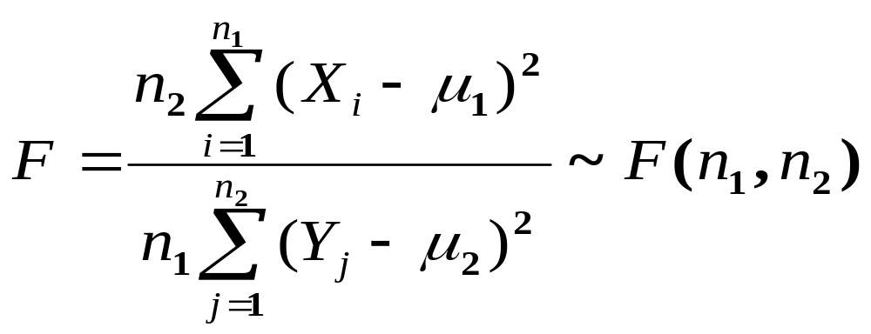
1) 已知μ₁ 、 μ₂
原假设成立时，

Slide 23

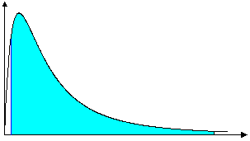
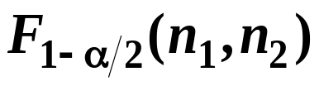
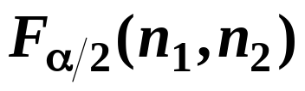
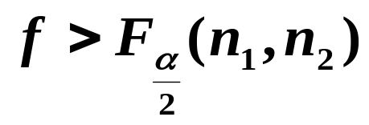
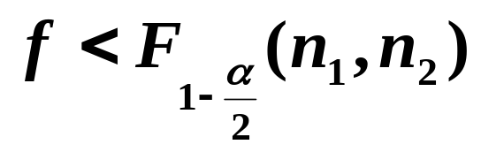
拒绝域为：
或

Slide 24
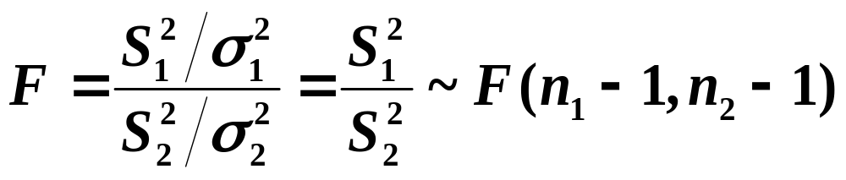
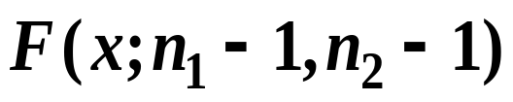
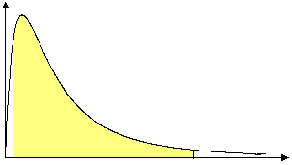

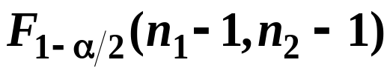
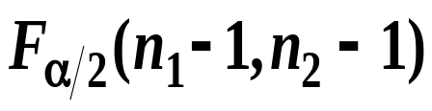
2) 未知μ₁ 、μ₂
原假设成立时，

Slide 25
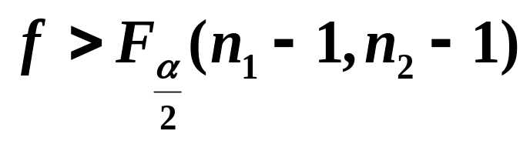
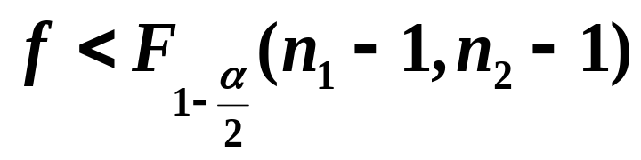
拒绝域为：
或

Slide 26
三. 大样本的假设检验方法
在不少问题中, 构造出了合理的检验统计量之后, 需要借助于它的极限分布, 对于足够大的样本容量, 以极限分布近似代替精确分布做假设检验, 这就是大样本的检验方法。

Slide 27
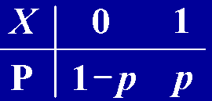
例3. 某厂产品质量一直比较稳定, 某天从一大批产品中抽查了 100 件, 发现了 3 件次品, 取显著性水平α = 0.05, 能否认为这批产品的次品率不超过 2%?
解. 设这批产品次品率为 p, X_{i} 是第 i 次抽查到的次品数, i = 1, 2, ···, 100; 则 X₁, X₂, ··· , X₁₀₀ 是来自 (0-1)两点分布总体 X,
即
的样本。

Slide 28
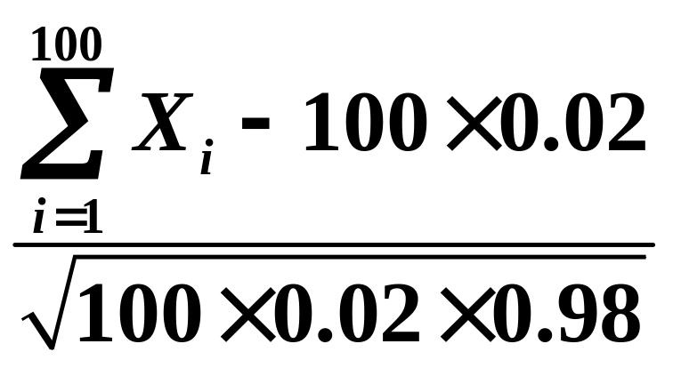
按题意, 需检验
H₀: p≤0.02; H₁: p＞0.02
转换为检验
H₀: p = 0.02; H₁: p＞0.02
构造检验统计量

Slide 29
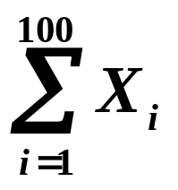

当 H₀: p = 0.02 成立,
服从二项分布
B(100, 0.02), 由中心极限定理, 检验统计量近似服从 N(0, 1), 于是得到拒绝域
查表确定 u_{0.05} 并计算检验统计量之值, 有

Slide 30

故没有足够的理由拒绝 H₀, 可以认为这一批产品的次品率不超过 2%。

